Slide 1
[평촌] 2025 N수 정규반 오픈(PCMO)
Version 1.0
Last updated 2023-11-16
오픈일 2023-12-05
원기획자 : 교무기획팀 임상수 (#4279)
웹기획자 : 웹기획팀 김예은 (#8371)

Slide 2
▣ 히스토리
Date | Version | Description | Editor | 업데이트 마크
2023-11-15 | 1.0 | SB 최초 작성 | 김예은

Slide 3
2024 N수 정규반(평촌 PC)
※ | 인트로 페이지와 상이한 부분만 작성
1 | 클릭 시, 연결 URL : https://russelpc.megastudy.net/russel/campus_common/russel_danka/russel_danka_new.asp?idx=1485
2 | 클릭 시 ‘추후 오픈 예정입니다.‘ 알럿 노출
3 | 학원명 반영
4 | 개강일 및 접수방법 반영
2025 수능 대비 단과
1
수능까지 체계적인
과목별/수준별 맞춤 단과
정규∙특강 단과 >
단과 수업과 의무자습을 한방에!
2
N수생을 위한
평일 오전∙오후 단과
AM 단과 >
바른공부 자습전용관
N수 정규반
2025
3
최상위권이 집결하는 러셀 평촌에서 경쟁하는 것이
대입성공의 경쟁력입니다.
4
개강일
2월 중순 순차 개강
접수 방법
현장 접수
러셀 평촌 모집요강 및 지원혜택 | 최상위권 집결, 러셀 평촌 | 수능에 최적화된 시스템
3
3

Slide 4
2024 N수 정규반(평촌 PC)
※ | 탭 1 : 러셀 평촌 모집요강 및 지원혜택
1 | 학원명 반영
2 | 입학 절차 반영
러셀 평촌 모집요강 및 지원혜택 | 최상위권 집결, 러셀 평촌 | 수능에 최적화된 시스템
1
러셀 평촌 N수 정규반 입학 절차 안내
2
① 성적표 제출 및 원서 접수
② 전형 확인 및 강의 선택
③ 최종 등록
1. 성적표 제출 및 원서 접수
※ 전형에 맞는 성적표 제출 및 현장 접수를 통해 입학 절차 안내가 이뤄집니다.
2. 전형 확인 및 강의 선택
성적표 제출 후 반편성이 완료되면, 강의 필수 수강 조건에 해당하는 경우에 강의를 등록합니다. (필수 수강 시수 미충족 시 입학 불가)
※ 문서 번호가 작성된 성적증명서 제출은 필수이며, 위조한 성적증명서로 판명될 경우, 수강료 납부 및 퇴원 절차를 진행합니다.
※ 성적표 미 제출 시 그린 전형으로 배정됩니다.
3. 최종 등록

Slide 5
2024 N수 정규반(평촌 PC)
1 | 학원명 반영
2 | 모집요강 및 지원혜택 반영
1
러셀 평촌 N수 정규반 모집요강 및 지원혜택
2
■ 모의고사 전형 : 2023년 시행 성적만 인정
구분 | 전형 | 정규반
 |  | 등록기준 | 의무T수 | 장학 | 시험기준
모의고사 전형 | HS | 국수영 혹은 국수탐(1) 3합 4 이내 | - | 약 85% | 23년에 시행한 수능, 9평
 | 서의치A | 국수영 혹은 국수탐(1) 3합 5 이내 |  | 약 50%
 | 서의치B |  |  | 약 20% | 23년에 시행한 6평
 | 연고대A | 국수영탐(1) 중 수학 포함 3합 7 이내 |  | - | 23년에 시행한 수능, 9평, 6평
 | 연고대B | 국수영탐(1) 중 3합 9 이내 | 3T
 | 블루 | 국수영탐(1) 중 2합 8 이내 | 6T
면접전형 | 그린 | 개별 면접을 통해 정원의 5% 이내 선발 | 9T |  | 면접 후 모집정원의 5% 이내 선발
■ 내신 전형
구분 | 전형 | 정규반
 |  | 등록기준 | 의무T수 | 장학 | 시험기준
내신 전형 | HS | 내신평균 일반고 1.4 이내 | - | 약 85% | 원점수, 평균, 표준편차, 석차등급 기재된 6개 학기의 모든 교과목 3-2학기까지 주요교과 평균 ※ 특목/자사고 별도 문의
 | 서의치A | 내신평균 일반고 1.7 이내 |  | 약 50%
 | 서의치B | 내신평균 일반고 2.0 이내 |  | 약 20%
면접전형 | 그린 | 개별 면접을 통해 정원의 5% 이내 선발 | 9T | - | 면접 후 모집정원의 5% 이내 선발

Slide 6
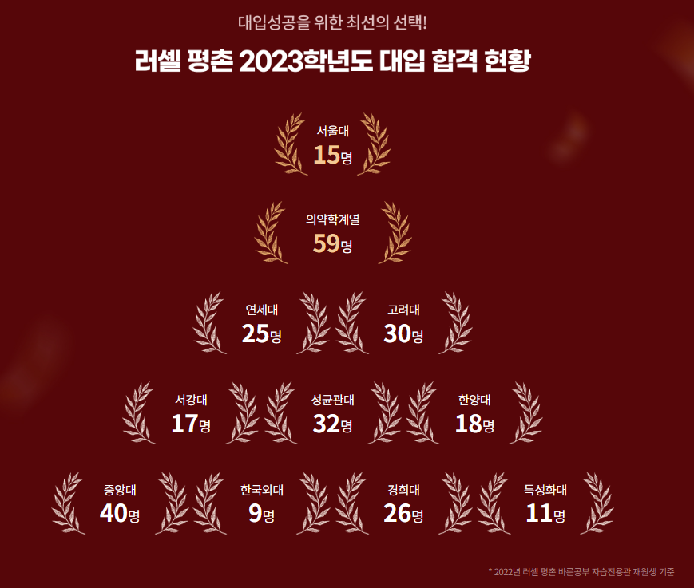
2024 N수 정규반(평촌 PC)
※ | 탭 2 : 최상위권 집결, 러셀 평촌
1 | 학원명 반영
2 | 평촌학원 재수생 우선선발반 페이지 > 최상위권 집결, 러셀 평촌 탭 동일 영역 참고하여 동일하게 반영 https://russelpc.megastudy.net/intro/2024/first/index.asp
러셀 평촌 모집요강 및 지원혜택 | 최상위권 집결, 러셀 평촌 | 수능에 최적화된 시스템
1
전국 최상위권이 러셀 평촌을 선택하는 이유!
매해 더 나은 입결과 후기가 입증하고 있습니다.
2

Slide 7
2024 N수 정규반(평촌 PC)
1
1 | 평촌 학원 후기 추가 및 상단 노출 기존 평촌학원 후기와 내용이 상이하므로 확인 요청
2 | 인트로 후기 중 일부 학원 후기만 노출 강남, 대치, 목동, 부천, 분당, 영통, 중계, 센텀
2023학년도 고려대학교 국제학부 합격
러셀 평촌 이윤지
2023학년도 건국대학교 수의예과 합격
러셀 평촌 강민석
2023학년도 275점
2022학년도 259점
2023학년도 289.5점
2022학년도 276점
39.0%
상승
56.3%
상승
“비교적 일찍 시작함으로써 잊어버렸던 감을 되찾고, 제 잘못된 학습 습관 등을 고쳐볼 수 있는 시간적 여유가 확보됐습니다.”
“열심히 공부하는 친구들이 많았던 덕에 피곤하거나 졸릴 때 주변을 한번 둘러보면 공부의지가 생겼습니다.”
정기적으로 메대프 모의고사를 치르면서 받았던 성적표가 주기적으로 제 학습 생활을 되돌아보고 피드백을 가질 수 있었던 계기가 됐습니다. 특히 메대프 모의고사를 치른 후에 작성했던 총평은 이후 수능 직전까지 두고두고 봤던 자료가 되어 큰 도움이 됐습니다.
최상위권 학생들에게 단과수강과 자율학습시간을 자기주도적으로 분배할 수 있게 해준다는 점이 마음에 들어 러셀을 선택하게 되었습니다.
또한 넓은 책상과 책장이 잘 갖춰져 있어서 불편함이 없었기 때문에 오로지 공부에만 집중할 수 있었습니다.
2
2023학년도 서울대학교 의예과 합격
러셀 강남 이윤서
2023학년도 고려대학교(안암) 전기전자공학부
러셀 대치 양선호
2023학년도 298점
2022학년도 270점
93.3%
상승
2023학년도 294.5점
2022학년도 205점
94.2%
상승
“학원에 공부를 잘하고, 열심히 하는 친구들이 많아
면학분위기가 잘 조성되어 있어 선택하게 되었습니다.”
“단과 강의실과 바른공부 자습전용관의 거리가 가까웠고
개인의 자습시간이 보장되는 곳이었기 때문입니다.”
“러셀의 장점은 면학분위기입니다. 주변 학생들이 열심히 공부하니 자극도 받고, 생활패턴을 보고 배울 수 있어서 좋았습니다. 또한, 수능 시간표에 맞춰서 생활할 수 있게 지도해주는 것이 가장 좋았습니다.”
“러셀의 장점은 자습 시간입니다. 개인적으로 공부란 혼자서 하는 것이 중요하다고 생각하는 편인데, 러셀은 다른 곳보다 시간의 자율성이 높아서 자습시간을 늘릴 수 있었기 때문입니다.”
2023학년도 서울대학교 인문계열 합격
러셀 목동 최은영
2023학년도 연세대학교(서울) 건축공학과
러셀 부천 김도현
2023학년도 291.5점
2022학년도 227.5점
88.3%
상승
2023학년도 285점
2022학년도 271.5점
47.4%
상승
“원하는 만큼의 수업만 들을 수 있다는 점에서
러셀을 선택하게 되었습니다.”
“면학분위기와 장학혜택 등을 전반적으로 고려했을 때,
어느 한 부분 부족한 것이 없어 선택하게 되었습니다.”
“저는 수업을 듣기보다 자습을 선호하는 편인데 자습시간을 확보할 수 있어서 좋았습니다. 하루를 능동적으로 구성할 수 있어서 그때그때 제게 필요한 학습을 충분히 할 수 있었고 수능까지 효율적으로 공부할 수 있었습니다.”
“바자관은 개방형 구조로 되어 있어 딴짓을 덜하게 되어 좋았습니다. 책상과 의자가 넓고 좋아 모의고사를 올려놓고도 자리가 부족하지 않은 점도 큰 장점입니다. 시설만큼은 스트레스 하나도 안 받도록 세심하게 배려한 부분이 보였습니다.”

Slide 8

2024 N수 정규반(평촌 PC)
1 | 인트로 후기 중 일부 학원 후기만 사용
1
2023학년도 중앙대학교 의학부 합격
러셀 분당 김상범
2023학년도 이화여자대학교 약학과
러셀 영통 김채연
2023학년도 296점
2022학년도 286점
71.4%
상승
2023학년도 292점
2022학년도 281점
57.9%
상승
“러셀은 가장 높은 성적대의 학생들이
모여 있는 곳이라 선택하게 되었습니다.”
“의지가 약한 편이라 학습 관리를 철저히 해주는
러셀학원을 등록하였습니다.”
“탁 트인 책상 구조 덕분에 옆자리 친구가 바로 보이는 점이 매우 좋았습니다. 같은 반 친구가 옆자리에 앉아 열심히 공부하는 모습이 실시간으로 노출되어 집중력이 흐트러지거나 졸릴 때 옆자리 친구를 보며 자극을 받을 수 있었습니다.”
“러셀의 장점은 학생들이 공부를 잘할 수 있도록 관리를 잘해준다는 것입니다. 우선, 늘어지지 않고 표준시간표대로 규칙적으로 공부할 수 있었던 점이 좋았고, 선생님들께서 바자관 안을 계속 점검하면서 공부에 방해되는 요소들은 해결해 주셔서 좋았습니다.”
2023학년도 원광대학교 한의예과 합격
러셀 중계 민지우
2023학년도 연세대학교(서울) 의예과 합격
러셀 센텀 김민재
2023학년도 291.5점
2022학년도 280.5점
56.4%
상승
전국 수석
(자연계 백분위)
2023학년도 299.5점
2022학년도 282.5점
97.1%
상승
“러셀은 정해진 의무 자습시간 외에도 아침에 일찍 등원하거나 심야자습을 할 수 있어서 러셀학원을 선택했습니다.”
“고등학교 친구의 추천으로 알게 되었고,
부산에서 대입 결과가 가장 좋은 학원이라 선택했습니다.”
“수능처럼 하루 종일 모의고사를 볼 수 있는 기회가 많지 않은데, 러셀은 메대프 뿐만 아니라 퀄 모의고사 등으로 1, 2주에 한 번씩 그런 기회를 마련해 주어서 좋았습니다. 또 제가 속했던 HS반의 장학 제도 조건 덕분에 수험생활이 지칠 때 다시금 의욕을 되찾았습니다.”
“바자관 바로 앞에 담임선생님께서 상주해 계시기 때문에 마음이 좀 불편하거나 공부가 잘 안 될 때 담임선생님과 상담하며 큰 도움을 받았습니다. 선생님의 조언뿐만 아니라 전년도 합격 선배들의 이야기를 들으며 안정감을 얻을 수 있었습니다.”

Slide 9
2024 N수 정규반(평촌 PC)
※ | 탭 3 : 수능에 최적화된 시스템
1 | 학원명 반영
러셀 평촌 모집요강 및 지원혜택 | 최상위권 집결, 러셀 평촌 | 수능에 최적화된 시스템
1
러셀 평촌에서 최상위권 대입성공이 가능한 이유!
러셀 평촌만의 수능에 최적화된 시스템이었습니다.
1
01
면학분위기로 소문난
바른공부 자습전용관
05
02
최상위권 대학에 합격한
선배들이 학습한
실전 학습 콘텐츠
수능에
최적화된 시스템
메가스터디 온∙오프
수능 전문 강사진의
최상위권 수준별 맞춤 단과
04
03
학습 의욕을 높여주는
승반∙강반/장학 제도
최상위권 전문
입시 담임선생님의
체계적인 관리

Slide 10
2024 N수 정규반(평촌 PC)
면학분위기로 소문난 바른공부 자습전용관
전국 최상위권 학생들이 바자관에 모여
경쟁하는 긍정적인 학습환경이 만들어져 있습니다.
1 | 탭으로 구성 탭 자동 롤링 (7초)
2 | 각 탭별 내용 10~13p 참고
01
1
집단적인 면학분위기 | 학습 동선 최소화 | 충분한 자습시간 확보 | 개방형 구조
2
각 탭별 내용 노출

Slide 11
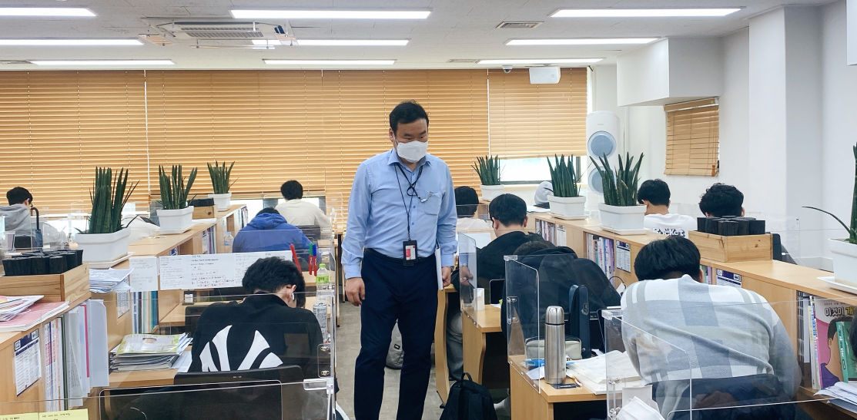
2024 N수 정규반(평촌 PC)
1 | 평촌 2025 재수생 우선선발반 > 재수생 맞춤 시스템 > 바자관 영역 내 이미지 활용 https://russelpc.megastudy.net/intro/2024/first/index.asp
#탭1 : 집단적인 면학분위기
개인의 학습에는 자율성을 단체 행동은 강력하게 통제함으로써,
학습 효과가 극대화되는 집단적인 면학분위기를 형성합니다.
1
학원 이미지 사용

Slide 12
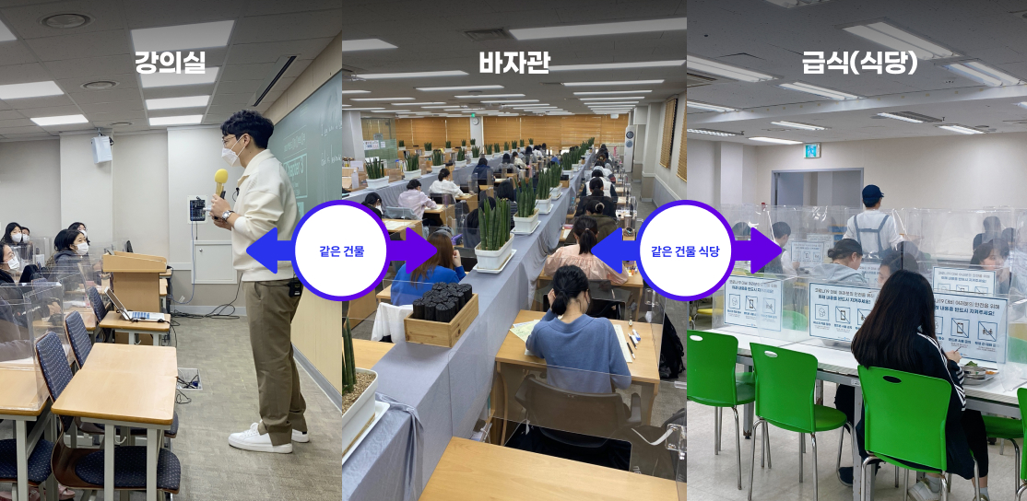
2024 N수 정규반(평촌 PC)
1 | 평촌 2025 재수생 우선선발반 > 재수생 맞춤 시스템 > 바자관 영역 내 이미지 활용 https://russelpc.megastudy.net/intro/2024/first/index.asp
#탭2 : 학습 동선 최소화
한 건물 내에서 강의실-바자관-급식(식당)을 한 번에 해결하여
이동에 낭비되는 시간없이 학습 동선을 최소화하였습니다.
1
학원 이미지 사용

Slide 13
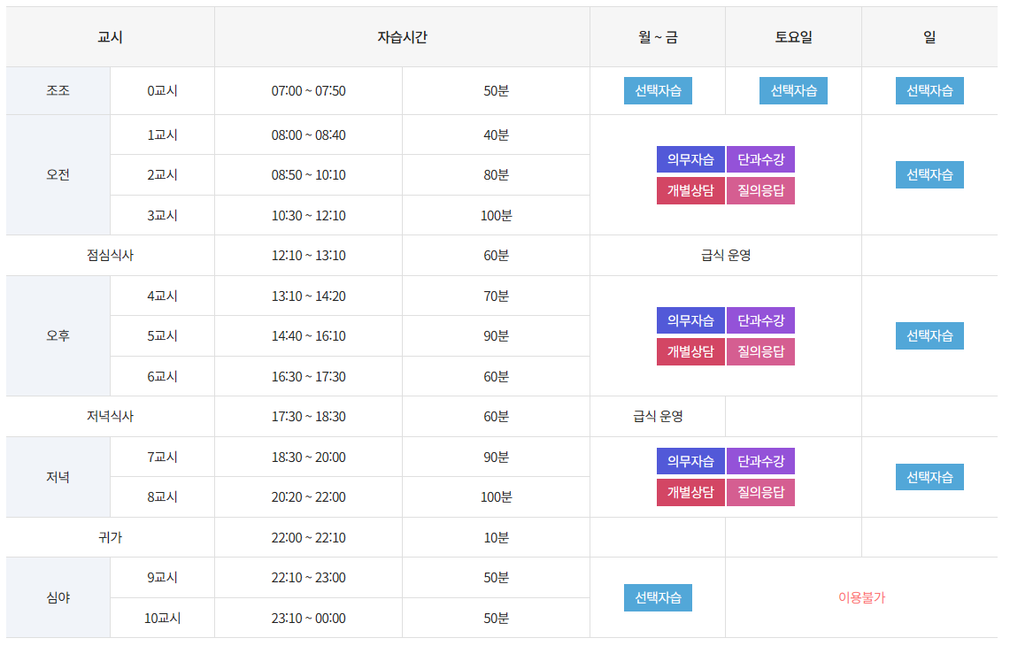
2024 N수 정규반(평촌 PC)
1 | 평촌 2025 재수생 우선선발반 > 재수생 맞춤 시스템 > 바자관 영역 내 시간표 활용 https://russelpc.megastudy.net/intro/2024/first/index.asp
#탭3 : 충분한 자습 시간 확보
수능 시험에 기준한 표준 시간표로 학습∙생활 리듬이 수능에 최적화되도록 하고,
개인의 학습 상황에 맞게 스케줄을 운영하여 충분한 자습시간을 확보합니다.
1
학원 시간표 사용

Slide 14
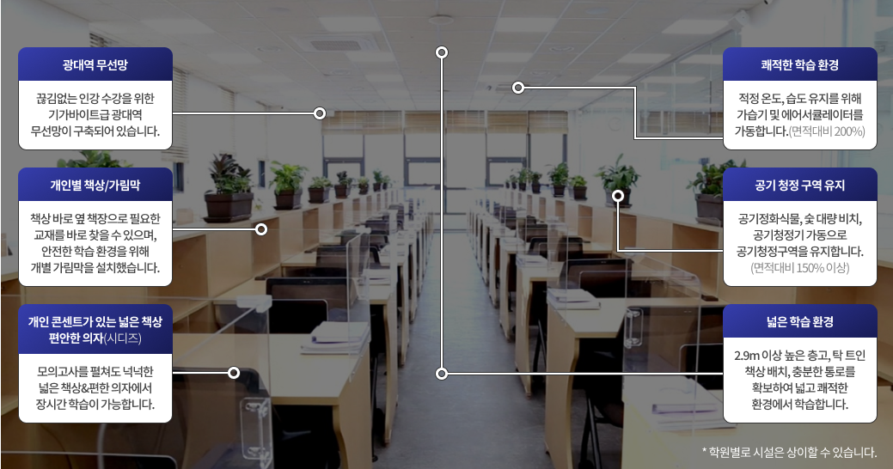
2024 N수 정규반(평촌 PC)
1 | 인트로 이미지 유지
2 | 문구 삭제
#탭4 : 개방형 구조
개방형 구조로 되어 있어 지속적으로 긴장감을 유지하고 학습 동기를 부여합니다.
학습에 최적화된 시설과 환경에서 온전히 학습에만 집중할 수 있습니다.
1
인트로 이미지 유지
2

Slide 15
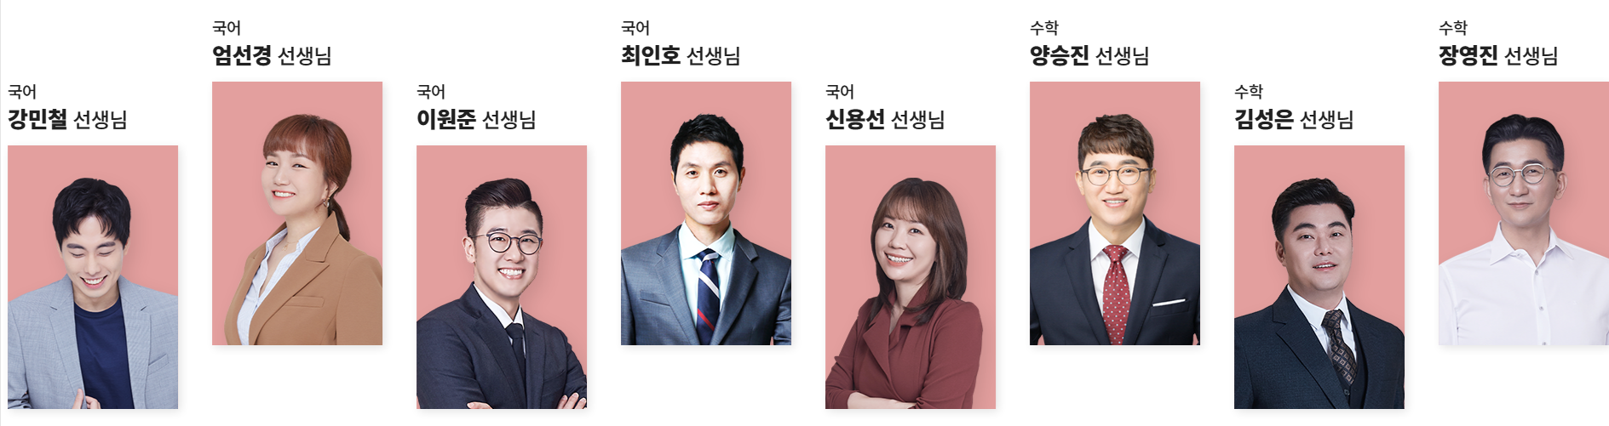
2024 N수 정규반(평촌 PC)
1 | 강사진 노출 순서 [국어] 김연호 박석준 신용선 유민 이보라 정담온 [수학] 곽민석 김성은 김재완 송태주 임믿음 장영진 최희남 [영어] 김기철 박노준 이열 킹콩 한세훈 [과학탐구] 강민웅 이빛나 김희석 변동민 한성헌 [사회탐구] 강상식 정직한 박지은 [논술] 장진석 배기은 유홍조
2 | 클릭 시, 연결 URL https://russelpc.megastudy.net/russel/campus_common/russel_danka/russel_danka_new.asp?idx=1485
3 | 클릭 시 ‘추후 오픈 예정입니다.‘ 알럿 노출
메가스터디 온∙오프 수능 전문 강사진의 최상위권 수준별 맞춤 단과
나에게 꼭 필요한 과목별/수준별/진도별 수업 선택으로
충분한 자습시간과 함께 수능 1등급과 고득점을 위한 실력 완성합니다.
02
1
* 학원 홈페이지에서 학원별 출강 선생님을 확인할 수 있습니다.
기초부터 실전까지 빈틈없는 커리큘럼으로 수능 실력 향상 정규∙특강 단과 메가스터디 온·오프 수능 전문 강사진의 몰입감 높은 현장강의 평일 저녁&주말, 과목별/수준별/진도별 맞춤 강좌 개설 및 내게 필요한 수업 전략적으로 선택 수업 전후 선생님의 학습관리 진행으로 1:1 맞춤 완전학습 | 오직 N수생을 위한 평일 오전/오후 단과 AM 단과 평일 오전/오후 체계적인 과목 편성 관리력이 우수한 선생님의 N수생 전용 집중 관리형 수업 나에게 필요한 과목/진도를 선택 수강하여 취약점 집중 보완
바로가기 > | 바로가기 >
2
3

Slide 16
2024 N수 정규반(평촌 PC)
최상위권 전문 입시 담임선생님의 체계적인 관리
담임으로서의 역량과 입시 전문가로서의 전문성으로
최상위권 대입 성공을 위해 입시∙학습∙생활관리를 진행합니다.
1 | 탭으로 구성 탭 자동 롤링 (7초)
2 | 각 탭별 내용 16~18p 참고
03
1
입시관리 | 학습관리 | 생활관리
2
각 탭별 내용 노출

Slide 17
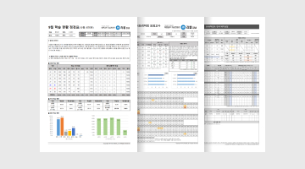
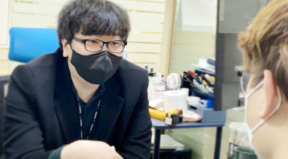
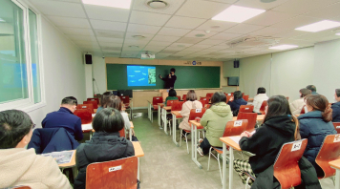
2024 N수 정규반(평촌 PC)
1 | 인트로 이미지 유지
2 | 평촌 2025 재수생 우선선발반 > 재수생 맞춤 시스템 > 입시 담임선생님 영역 > 입시관리 탭 내 이미지 활용 https://russelpc.megastudy.net/intro/2024/first/index.asp
입시관리 | 학습관리 | 생활관리
치열한 입시에서 목표 대학 합격을 위한 전문적인 입시관리를 진행합니다.
1
인트로 이미지 유지
2
학원 이미지 사용
학원 이미지 사용
맞춤 입시전략 제시
1:1 맞춤 입시상담
입시 특강 및 간담회 진행
수능 성적부터 모의고사 까지 재원생들의 성적 데이터를 체계적으로 누적 관리
누적된 재원생 입시결과 데이터 기반으로 개인 목표에 맞춘 입시(수시/정시) 방향 제시
개별 성적 포트폴리오 기반으로 체계적/전문적 1:1 맞춤 상담 진행
목표 대학 합격을 위한 입시 전문가의 수시/정시 지원 전략 컨설팅 진행
목표 학교/학과에 필요한 요소 및 점수, 재원생 사례들을 통해 학습계획 수립
최상위권 합격선배와의 간담회, 수시 전형별 입시 설명회, 수시/정시 지원전략 설명회 등 진행
입시전략연구소 및 입시 담임팀에서 제작한 최신 입시 콘텐츠 제공

Slide 18
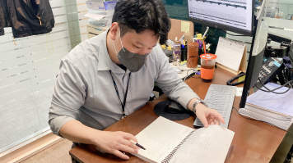
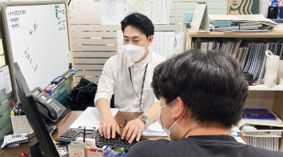
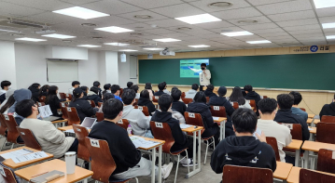
2024 N수 정규반(평촌 PC)
1 | 평촌 2025 재수생 우선선발반 > 재수생 맞춤 시스템 > 입시 담임선생님 영역 > 학습관리 탭 내 이미지 활용 https://russelpc.megastudy.net/intro/2024/first/index.asp
입시관리 | 학습관리 | 생활관리
재원생의 학습목표와 수준에 맞춰 수능까지 성취도 있는 학습을 위한 체계적인 학습관리를 진행합니다.
1
학원 이미지 사용
학원 이미지 사용
학원 이미지 사용
올바른 학습습관 형성
1:1 맞춤 학습상담
학습법 특강 및 설명회 진행
러셀 플래너 : 매일 학습 스케줄 관리로 학습 루틴 및 습관 점검, 자습시간 관리
일일수학30제 : 매일 수학 문제풀이 훈련으로 올바른 문제풀이 습관 형성
총평노트 : 모의고사 시행 전후 셀프 피드백으로 실전 수능 대비
누적되는 학생 성적데이터와 학습 현황을 바탕으로 과목별 보완점과 목표 달성을 위한 학습 설계 및 점검
과목별 학습법 특강과 학습 Q&A를 통해 자습하면서 생기는 궁금증을 바로 해결
과목별 선생님과 국∙수∙영 심층 분석 및 학습법 특강, 수능 1등급 및 고득점을 위한 과목별 학습전략 설명회 등 진행
모의고사 응시 후 모의고사 분석 및 해설 특강 진행

Slide 19
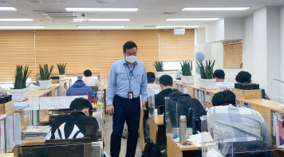
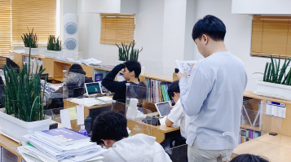
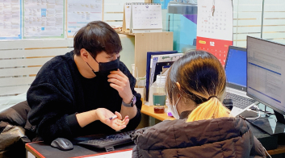
2024 N수 정규반(평촌 PC)
1 | 평촌 2025 재수생 우선선발반 > 재수생 맞춤 시스템 > 입시 담임선생님 영역 > 생활관리 탭 내 이미지 활용 https://russelpc.megastudy.net/intro/2024/first/index.asp
입시관리 | 학습관리 | 생활관리
오직 학습에만 집중하고 집단적인 면학분위기 형성을 위한 엄격한 생활관리를 진행합니다.
1
학원 이미지 사용
학원 이미지 사용
학원 이미지 사용
엄격한 출결 관리
엄격한 태도 점수 제도 운영
정신적 멘토링
매 교시 엄격한 출결 관리 및 바자관 상시 모니터링
지각, 무단 외출, 무단 결석 등 면학분위기 저해 요소 엄격하게 관리
전자 출결 관리 시스템으로 등/하원 시 부모님께 문자 발송
휴대폰 소지, 수면, 자습시간 중 이동 등 면학분위기 저해 요소를 엄격하게 관리 및 태도 점수 운영
태도 점수 제도를 통해 일정 점수 초과 시 상담/강제 퇴원 조치
학생중심 사고를 기반하여 학생에 대한 존중, 배려 등으로 동반자 역할
학습 고충 및 슬럼프 등으로 가장 필요할 때 가장 가까운 곳에 있기 위해 바자관 앞 또는 바자관 내 상주

Slide 20
2024 N수 정규반(평촌 PC)
1 | 문구 삭제
2 | 학원 승반 내용으로 교체
학습 의욕을 높여주는 승반∙강반/장학제도
재원생들의 노력과 성공의 결과를 응원하며
더 높은 동기와 성취 부여를 합니다.
04
승반∙강반 제도
장학
혜택
강반
학습방향 및 실력 재점검
목표 재도전
장학
혜택
HS반
모의고사, 평가원 성적과 학습 태도 점수를 바탕으로 엄격하게 수준별 반편성 실시 및 연 2~3회 수준별 승반·강반 운영
바자관 재원생들간의 선의의 경쟁, 학구열에 대한 보상, 반대로 학습상태에 대한 경각심을 심어주며 재원생들의 명확한 목표 지향점 제공
학습 동기 부여로 집단적인 면학분위기와 긍정적인 긴장감 조성, 지속적인 학습 태도 및 성적 향상 관리 가능
서울대
의치대반
연고대반
블루반
승반
목표 달성 성취감 및
학습 만족도 상승
그린반
1
※ 반편성 및 장학혜택은 학원별 홈페이지에서 확인 바랍니다.
2
학원 승반 내용 사용
2023학년도 성균관대
전자전기공학부 합격
러셀 평촌 배병후
2023학년도 한양대
신소재공학부 합격
러셀 평촌 김성현
2023학년도 건국대학교
건축학부 합격
러셀 평촌 오현서
최상위권반으로 승반
HS반
재원 중 1단계 승반
HS반
재원 중 2단계 승반
HS반
서의치대반
서의치대반
서의치대반
연고대반
연고대반
연고대반
블루반
블루반
블루반
그린반
그린반
그린반
장학
제도
바자관 입학 시 성적에 따라 장학 혜택 제공
우수한 재원생들이 수능까지 더 좋은 결과를 낼 수 있도록 적극적으로 지원
장학제도는 승반 적용 시 함께 적용되어 재원생들의 노력과 성공의 결과를 응원하며 더 높은 동기와 성취 부여

Slide 21




2024 N수 정규반(평촌 PC)
1 | 해당 영역 삭제
2 | 클릭 시, 연결 URL https://russelpc.megastudy.net/event/2021/quel/index.asp
3 | 클릭 시, 연결 URL https://russelpc.megastudy.net/intro/2022/premium/index.asp
4 | 클릭 시, 연결 URL https://russelpc.megastudy.net/intro/info/monthly/index.asp
최상위권 대학에 합격한 선배들이 학습한 실전 학습 콘텐츠
내 위치를 정확하게 점검하고 지속적인 약점 보완할 수 있는
실전 학습 콘텐츠로 수능 1등급과 고득점을 위한 실력 완성합니다.
05
최신 출제 경향 맞춤 실전 수능
QUEL
모의고사
전략에 실전을 THE하다
메가X대성
더 프리미엄 모의고사
2
자세히 보기 >
3
자세히 보기 >
메가스터디 통합 전 영역 실전 수능 대비 모의고사
최신 출제 경향에 맞춘 강도 있는 실전 훈련
과목별 전문 출제진 구성 및 다회차 검토 과정
전과목 모두 구성 및 정확한 객관적인 위치 확인
1
CORE,
종합반 전용
러셀CORE 선생님 직접 출제
러셀CORE
Weekly 모의고사
러셀 수학 월간지
월간 학습지
(월간 장영진)
자세히 보기 >
4
자세히 보기 >
러셀CORE 선생님들이 직접 출제한 모의고사 콘텐츠 제공
매주 정해진 시간에 집체 모의고사 응시하여 실전 감각 향상 및 긴장감 유지
수학 장영진 선생님의 자작 문항으로 매월 집체 모의고사 진행
수험생활에 필요한 다양한 수학∙입시 관련 정보 제공

Slide 22
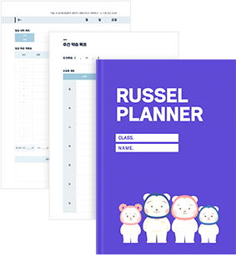
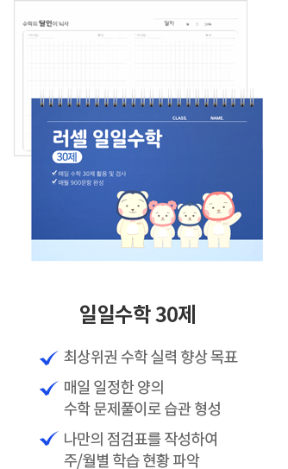
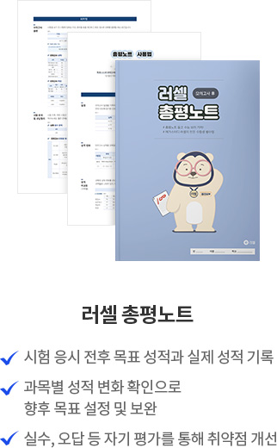
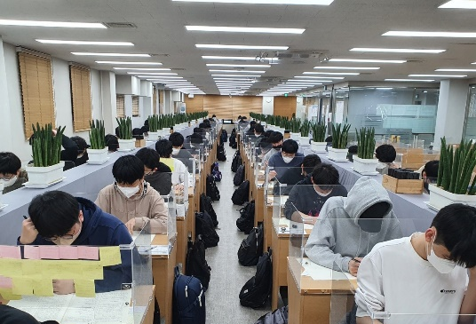
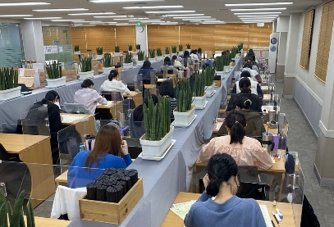
2024 N수 정규반(평촌 PC)
1 | 문구 수정
2 | 이미지 별첨
러셀 학습 플래너
일일수학 30제
러셀 총평노트
학습 목표 수립 및 자기주도학습 훈련
매일 시간별/과목별 목표 학습량과 실제 학습량 비교 후 담임선생님의 피드백을 통해 학습 상황 점검
매일 일정한 양의 수학 문제풀이로 습관 형성
지속적인 훈련으로 실수 방지 및 습관 개선
시험 응시 전후 목표 성적과 실제 성적 기록
과목별 성적 변화 확인으로 향후 목표 설정 및 보완
실수, 오답 등 자기 평가를 통해 취약점 개선
1
* 학습 플래너/일일수학 30제/총평 노트는 러셀 재원생 대상으로 ‘전액 지원’되는 콘텐츠입니다.
실전 대비 훈련을 위해 정기적으로 집체 모의고사를 진행합니다.
2
학원 이미지 사용
학원 이미지 사용

Slide 23
2024 N수 정규반(평촌 PC)
1 | 해당 영역 삭제
2 | 문구 수정
3 | 학원명 반영
러셀 실전 콘텐츠 연간 시행 일정
구분 | 2월 | 3월 | 4월 | 5월 | 6월 | 7월 | 8월 | 9월 | 10월 | 11월
평가원 |  |  |  |  | 6평 |  |  | 9평 |  | 수능
QUEL 모의고사
메가X대성 더 프리미엄 모의고사
러셀CORE Weekly 모의고사
월간 학습지 (월간 장영진)
1
2
* 상기 일정은 평가원 시행 계획 및 학원 학사일정에 따라 변경 및 조정될 수 있습니다.
러셀 평촌 N수 정규반에서
목표하는 최상위권 대입성공을 쟁취할 수 있습니다.
3

Slide 24
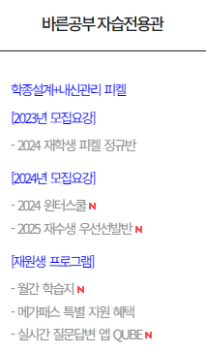
2024 N수 정규반(평촌 PC)
학원별 메인 배너
1 | 배너 노출 순서 : 맨 마지막 노출
2 | 학원명 반영
3 | 문구 수정
4 | 메뉴 추가 [N수] 2025 정규반
1
N수
단과 수업과 의무자습을 한방에!
2025 N수 정규반
2
최상위권이 집결하는 러셀 평촌에서 경쟁하는 것이
대입 성공의 경쟁력입니다
3
2월 중순 개강 ㅣ 모집 예정
학원별 좌측SS 배너
학원별 LNB
1
N수
2025
N수
정규반
단과 수업과
의무자습을 한방에!
3
2월 중순 개강
4

Slide 25

2024 N수 정규반(평촌 MO)
※ | 인트로 페이지와 상이한 부분만 작성 탭 1 : 러셀 평촌 모집요강
1 | 학원명 반영
2 | 개강일 및 접수방법 반영
3 | 연결 URL 추후 전달 클릭 시, ‘추후 오픈 예정입니다.’ 알럿 노출
2025 N수 정규반
1
러셀 평촌 N수 정규반
입학 절차 안내
2025
단과 수업과 의무자습을 한방에!
① 성적표 제출 및 원서 접수 | ② 전형 확인 및 강의 선택 | ③ 최종 등록
바른공부 자습전용관
N수 정규반
1. 성적표 제출 및 원서 접수
※ 전형에 맞는 성적표 제출 및 현장 접수를 통해 입학 절차 안내가 이뤄집니다.
2. 전형 확인 및 강의 선택
성적표 제출 후 반편성이 완료되면, 강의 필수 수강 조건에 해당하는 경우에 강의를 등록합니다. (필수 수강 시수 미충족 시 입학 불가)
※ 문서 번호가 작성된 성적증명서 제출은 필수이며, 위조한 성적증명서로 판명될 경우, 수강료 납부 및 퇴원 절차를 진행합니다.
※ 성적표 미 제출 시 그린 전형으로 배정됩니다.
3. 최종 등록
1
최상위권이 집결하는 러셀 평촌에서 경쟁하는 것이
대입성공의 경쟁력입니다.
2
개강일
2월 중순 순차 개강
접수 방법
현장 접수
1
러셀 평촌
모집요강
최상위권 집결,
러셀 평촌
수능에 최적화된
시스템
1
1
러셀 평촌 N수 정규반
모집안내
개강일 | 2월 중순 순차 개강
접수 방법 | 현장 접수
3
원서접수 바로가기>

Slide 26
2024 N수 정규반(평촌 MO)
1 | 학원명 반영
2 | 모집요강 및 지원혜택 반영 표 영역 1~2열(구분, 전형) 고정 후 좌우 스와이프되도록 작업
1
러셀 평촌 N수 정규반
모집요강 및 지원혜택
2
■ 모의고사 전형 : 2023년 시행 성적만 인정
구분 | 전형 | 정규반
 |  | 등록기준 | 의무T수 | 장학 | 시험기준
모의고사 전형 | HS | 국수영 혹은 국수탐(1) 3합 4 이내 | - | 약 85% | 23년에 시행한 수능, 9평
 | 서의치A | 국수영 혹은 국수탐(1) 3합 5 이내 |  | 약 50%
 | 서의치B |  |  | 약 20% | 23년에 시행한 6평
 | 연고대A | 국수영탐(1) 중 수학 포함 3합 7 이내 |  | - | 23년에 시행한 수능, 9평, 6평
 | 연고대B | 국수영탐(1) 중 3합 9 이내 | 3T
 | 블루 | 국수영탐(1) 중 2합 8 이내 | 6T
면접전형 | 그린 | 개별 면접을 통해정원의 5% 이내 선발 | 9T |  | 면접 후 모집정원의 5% 이내 선발
■ 내신 전형
구분 | 전형 | 정규반
 |  | 등록기준 | 의무T수 | 장학 | 시험기준
내신 전형 | HS | 내신평균 일반고 1.4 이내 | - | 약 85% | 원점수, 평균, 표준편차, 석차등급 기재된 6개 학기의 모든 교과목 3-2학기까지 주요교과 평균 ※ 특목/자사고 별도 문의
 | 서의치A | 내신평균 일반고 1.7 이내 |  | 약 50%
 | 서의치B | 내신평균 일반고 2.0 이내 |  | 약 20%
면접전형 | 그린 | 개별 면접을 통해 정원의 5% 이내 선발 | 9T | - | 면접 후 모집정원의 5% 이내 선발

Slide 27
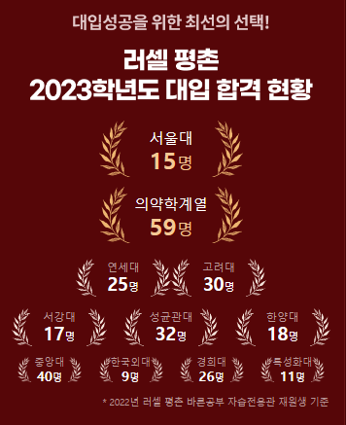
2024 N수 정규반(평촌 MO)
※ | 탭 2 : 최상위권 집결, 러셀 평촌
1 | 학원명 반영
2 | 평촌학원 재수생 우선선발반 페이지 > 최상위권 집결, 러셀 평촌 탭 동일 영역 참고하여 동일하게 반영 https://mrusselpc.megastudy.net/intro/2024/first/index.asp
3 | 후기 영역 자동 롤링(5초) 스크롤 가능하도록 작업 상세 후기는 27~28p 참고 해당 후기는 신규 추가 후기
러셀 평촌
모집요강
최상위권 집결,
러셀 평촌
수능에 최적화된
시스템
3
학원 후기 사용
2023학년도 고려대학교 국제학부 합격
러셀 평촌 이윤지
1
2023학년도 275점
2022학년도 259점
전국 최상위권이 러셀 평촌을 선택하는 이유!
매해 더 나은 입결과 후기가 입증하고 있습니다.
39.0%
상승
2
“비교적 일찍 시작함으로써 잊어버렸던 감을 되찾고, 제 잘못된 학습 습관 등을 고쳐볼 수 있는 시간적 여유가 확보됐습니다.”
정기적으로 메대프 모의고사를 치르면서 받았던 성적표가 주기적으로 제 학습 생활을 되돌아보고 피드백을 가질 수 있었던 계기가 됐습니다. 특히 메대프 모의고사를 치른 후에 작성했던 총평은 이후 수능 직전까지 두고두고 봤던 자료가 되어 큰 도움이 됐습니다.

Slide 28
2024 N수 정규반(평촌 MO)
1
2
인트로 후기 유지
※ | 롤링되는 합격생 후기
1 | 기존 평촌학원 후기와 내용이 상이하므로 확인 요청
2 | 인트로 후기 중 일부 학원 후기만 노출 강남, 대치, 목동, 부천, 분당, 영통, 중계, 센텀
학원 후기 사용
2023학년도 건국대학교 수의예과 합격
러셀 평촌 강민석
2023학년도 서울대학교 인문계열 합격
러셀 목동 최은영
2023학년도 289.5점
2022학년도 276점
2023학년도 291.5점
2022학년도 227.5점
56.3%
상승
88.3%
상승
“열심히 공부하는 친구들이 많았던 덕에 피곤하거나 졸릴 때 주변을 한번 둘러보면 공부의지가 생겼습니다.”
“원하는 만큼의 수업만 들을 수 있다는 점에서
러셀을 선택하게 되었습니다.”
최상위권 학생들에게 단과수강과 자율학습시간을 자기주도적으로 분배할 수 있게 해준다는 점이 마음에 들어 러셀을 선택하게 되었습니다.
또한 넓은 책상과 책장이 잘 갖춰져 있어서 불편함이 없었기 때문에 오로지 공부에만 집중할 수 있었습니다.
“저는 수업을 듣기보다 자습을 선호하는 편인데 자습시간을 확보할 수 있어서 좋았습니다. 하루를 능동적으로 구성할 수 있어서 그때그때 제게 필요한 학습을 충분히 할 수 있었고 수능까지 효율적으로 공부할 수 있었습니다.”
2
2023학년도 서울대학교 의예과 합격
러셀 강남 이윤서
2023학년도 연세대학교(서울) 건축공학과
러셀 부천 김도현
2023학년도 298점
2022학년도 270점
93.3%
상승
2023학년도 285점
2022학년도 271.5점
47.4%
상승
“학원에 공부를 잘하고, 열심히 하는 친구들이 많아
면학분위기가 잘 조성되어 있어 선택하게 되었습니다.”
“면학분위기와 장학혜택 등을 전반적으로 고려했을 때,
어느 한 부분 부족한 것이 없어 선택하게 되었습니다.”
“러셀의 장점은 면학분위기입니다. 주변 학생들이 열심히 공부하니 자극도 받고, 생활패턴을 보고 배울 수 있어서 좋았습니다. 또한, 수능 시간표에 맞춰서 생활할 수 있게 지도해주는 것이 가장 좋았습니다.”
“바자관은 개방형 구조로 되어 있어 딴짓을 덜하게 되어 좋았습니다. 책상과 의자가 넓고 좋아 모의고사를 올려놓고도 자리가 부족하지 않은 점도 큰 장점입니다. 시설만큼은 스트레스 하나도 안 받도록 세심하게 배려한 부분이 보였습니다.”
2023학년도 고려대학교(안암) 전기전자공학부
러셀 대치 양선호
2023학년도 중앙대학교 의학부 합격
러셀 분당 김상범
2023학년도 294.5점
2022학년도 205점
94.2%
상승
2023학년도 296점
2022학년도 286점
71.4%
상승
“단과 강의실과 바른공부 자습전용관의 거리가 가까웠고
개인의 자습시간이 보장되는 곳이었기 때문입니다.”
“러셀은 가장 높은 성적대의 학생들이
모여 있는 곳이라 선택하게 되었습니다.”
“러셀의 장점은 자습시간입니다. 개인적으로 공부란 혼자서 하는 것이 중요하다고 생각하는 편인데, 러셀은 다른 곳보다 시간의 자율성이 높아서 자습시간을 늘릴 수 있었기 때문입니다.”
“탁 트인 책상 구조 덕분에 옆자리 친구가 바로 보이는 점이 매우 좋았습니다. 같은 반 친구가 옆자리에 앉아 열심히 공부하는 모습이 실시간으로 노출되어 집중력이 흐트러지거나 졸릴 때 옆자리 친구를 보며 자극을 받을 수 있었습니다.”

Slide 29
2024 N수 정규반(평촌 MO)
1
인트로 후기 유지
※ | 롤링되는 합격생 후기
1 | 인트로 후기 중 일부 학원 후기만 노출 강남, 대치, 목동, 부천, 분당, 영통, 중계, 센텀
2023학년도 이화여자대학교 약학과
러셀 영통 김채연
2023학년도 292점
2022학년도 281점
57.9%
상승
“의지가 약한 편이라 학습 관리를 철저히 해주는
러셀학원을 등록하였습니다.”
“러셀의 장점은 학생들이 공부를 잘할 수 있도록 관리를 잘해준다는 것입니다. 우선, 늘어지지 않고 표준 시간표대로 규칙적으로 공부할 수 있었던 점이 좋았고, 선생님들께서 바자관 안을 계속 점검하면서 공부에 방해되는 요소들을 해결해 주셔서 좋았습니다.”
2023학년도 원광대학교 한의예과 합격
러셀 중계 민지우
2023학년도 291.5점
2022학년도 280.5점
56.4%
상승
“러셀은 정해진 의무 자습시간 외에도 아침에 일찍 등원하거나 심야자습을 할 수 있어서 러셀학원을 선택했습니다.”
“수능처럼 하루 종일 모의고사를 볼 수 있는 기회가 많지 않은데, 러셀은 메대프 뿐만 아니라 퀄 모의고사 등으로 1, 2주에 한 번씩 그런 기회를 마련해 주어서 좋았습니다. 또 제가 속했던 HS반의 장학 제도 조건 덕분에 수험생활이 지칠 때 다시금 의욕을 되찾았습니다.”
2023학년도 연세대학교(서울) 의예과 합격
러셀 센텀 김민재
전국 수석
(자연계 백분위)
2023학년도 299.5점
2022학년도 282.5점
97.1%
상승
“고등학교 친구의 추천으로 알게 되었고,
부산에서 대입 결과가 가장 좋은 학원이라 선택했습니다.”
“바자관 바로 앞에 담임선생님께서 상주해 계시기 때문에 마음이 좀 불편하거나 공부가 잘 안 될 때 담임선생님과 상담하며 큰 도움을 받았습니다. 선생님의 조언뿐만 아니라 전년도 합격 선배들의 이야기를 들으며 안정감을 얻을 수 있었습니다.”

Slide 30
2024 N수 정규반(평촌 MO)
※ | 탭 3 : 수능에 최적화된 시스템
1 | 학원명 반영
2 | 해당 영역 자동 롤링 (5초) 스크롤 가능하도록 작업 상세 내용 다음 페이지 참고
3 | 평촌 2025 재수생 우선선발반 > 재수생 맞춤 시스템 > 바자관 영역 내 이미지 활용 https://mrusselpc.megastudy.net/intro/2024/first/index.asp
러셀 평촌
모집요강
최상위권 집결,
러셀 평촌
수능에 최적화된
시스템
01
1
면학분위기로 소문난 바른공부 자습전용관
전국 최상위권 학생들이 바자관에 모여
경쟁하는 긍정적인 학습환경이 만들어져 있습니다.
러셀 평촌에서 최상위권 대입성공이 가능한 이유!
러셀 평촌만의 수능에 최적화된 시스템이었습니다.
1
01
02
일러스트
일러스트
2
집단적인 면학분위기
면학분위기로 소문난
바른공부 자습전용관
메가스터디 온∙오프
수능 전문 강사진의
최상위권 수준별 맞춤 단과
개인의 학습에는 자율성을 단체 행동은 강력하게 통제함으로써,
학습 효과가 극대화되는 집단적인 면학분위기를 형성합니다.
3
학원 이미지 사용
03
04
05
일러스트
일러스트
일러스트
최상위권 전문
입시 담임선생님의
체계적인 관리
학습 의욕을 높여주는
승반∙강반/장학 제도
최상위권 대학에 합격한
선배들이 학습한
실전 학습 콘텐츠

Slide 31
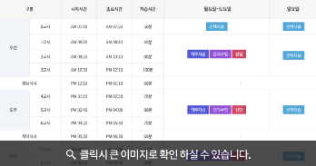
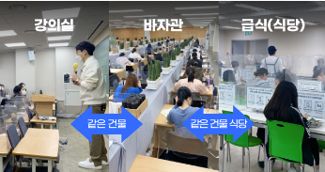
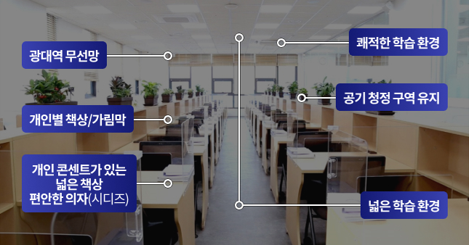
2024 N수 정규반(평촌 MO)
@ 30p 2번 상세내용
1 | 평촌 2025 재수생 우선선발반 > 재수생 맞춤 시스템 > 바자관 영역 내 이미지 활용 https://mrusselpc.megastudy.net/intro/2024/first/index.asp
2 | 클릭 시,, 바자관 시간표 레이어 팝업으로 노출 참고 : 2024 재수생 우선선발반 페이지 내 동일 영역https://mrusselpc.megastudy.net/intro/2024/first/index.asp
3 | 인트로 이미지 유지
#2
충분한 자습시간 확보
수능 시험에 기준한 표준 시간표로 학습∙생활 리듬이 수능에 최적화되도록 하고,
개인의 학습 상황에 맞게 스케줄을 운영하여 충분한 자습시간을 확보합니다.
2
학원 시간표 사용
#1
학습 동선 최소화
한 건물 내에서 강의실-바자관-급식(식당)을 한 번에 해결하여
이동에 낭비되는 시간없이 학습 동선을 최소화하였습니다.
1
학원 이미지 사용
#3
개방형 구조
개방형 구조로 되어 있어 지속적으로 긴장감을 유지하고 학습 동기를 부여합니다.
학습에 최적화된 시설과 환경에서 온전히 학습에만 집중할 수 있습니다.
3
인트로 이미지 유지

Slide 32
2024 N수 정규반(평촌 MO)
1 | 강사진 노출 순서 [국어] 김연호 박석준 신용선 유민 이보라 정담온 [수학] 곽민석 김성은 김재완 송태주 임믿음 장영진 최희남 [영어] 김기철 박노준 이열 킹콩 한세훈 [과학탐구] 강민웅 이빛나 김희석 변동민 한성헌 [사회탐구] 강상식 정직한 박지은 [논술] 장진석 배기은 유홍조
2 | 클릭 시, 연결 URL https://mrusselpc.megastudy.net/common/russel_danka/russel_danka.asp?idx=1485
3 | 클릭 시 ‘추후 오픈 예정입니다.‘ 알럿 노출
02
메가스터디 온∙오프 수능 전문 강사진의
최상위권 수준별 맞춤 단과
나에게 꼭 필요한 과목별/수준별/진도별 수업 선택으로
충분한 자습시간과 함께
수능 1등급과 고득점을 위한 실력 완성합니다.
기초부터 실전까지 빈틈없는 커리큘럼으로 수능 실력 향상 정규∙특강 단과 메가스터디 온·오프 수능 전문 강사진의 몰입감 높은 현장강의 평일 저녁&주말, 과목별/수준별/진도별 맞춤 강좌 개설 및 내게 필요한 수업 전략적으로 선택 수업 전후 선생님의 학습관리 진행으로 1:1 맞춤 완전학습
바로가기 >
1
2
오직 N수생을 위한 평일 오전/오후 단과 AM 단과 평일 오전/오후 체계적인 과목 편성 관리력이 우수한 선생님의 N수생 전용 집중 관리형 수업 나에게 필요한 과목/진도를 선택 수강하여 취약점 집중 보완
바로가기 >
3
* 학원 홈페이지에서 학원별 출강 선생님을 확인할 수 있습니다.

Slide 33
2024 N수 정규반(평촌 MO)
1 | 해당 영역 자동 롤링(5초)
2 | 인트로 이미지 유지
3 | 평촌 2025 재수생 우선선발반 > 재수생 맞춤 시스템 > 입시 담임선생님 영역 > 입시관리 탭 내 이미지 활용 https://russelpc.megastudy.net/intro/2024/first/index.asp MO페이지에 이미지가 없어서 PC페이지로 전달드립니다.
03
최상위권 전문 입시 담임선생님의 체계적인 관리
담임으로서의 역량과 입시 전문가로서의 전문성으로
최상위권 대입성공을 위해
입시∙학습∙생활관리를 진행합니다.
입시관리
학습관리
생활관리
치열한 입시에서 목표 대학 합격을 위한
전문적인 입시관리를 진행합니다.
1
2
인트로 이미지 유지
3
학원 이미지 사용
학원 이미지 사용
맞춤 입시전략 제시
1:1 맞춤 입시상담
입시 특강 및 간담회 진행
수능 성적부터 모의고사까지 재원생들의 성적 데이터를 체계적으로 누적 관리
누적된 재원생 입시결과 데이터 기반으로 개인 목표에 맞춘 입시(수시/정시) 방향 제시
개별 성적 포트폴리오 기반으로 체계적/전문적 1:1 맞춤 상담 진행
목표 대학 합격을 위한 입시 전문가의 수시/정시 지원 전략 컨설팅 진행
목표 학교/학과에 필요한 요소 및 점수, 재원생 사례들을 통해 학습계획 수립
최상위권 합격선배와의 간담회, 수시 전형별 입시 설명회, 수시/정시 지원전략 설명회 등 진행
입시전략연구소 및 입시 담임팀에서 제작한 최신 입시 콘텐츠 제공

Slide 34
2024 N수 정규반(평촌 MO)
1 | 해당 영역 자동 롤링(5초)
2 | 평촌 2025 재수생 우선선발반 > 재수생 맞춤 시스템 > 입시 담임선생님 영역 > 학습관리 탭 내 이미지 활용 https://mrusselpc.megastudy.net/intro/2024/first/index.asp
3 | 평촌 2025 재수생 우선선발반 > 재수생 맞춤 시스템 > 입시 담임선생님 영역 > 학습관리 탭 내 이미지 활용 https://russelpc.megastudy.net/intro/2024/first/index.asp MO페이지에 이미지가 없어서 PC페이지로 전달드립니다.
입시관리
학습관리
생활관리
재원생의 학습목표와 수준에 맞춰
수능까지 성취도 있는 학습을 위한
체계적인 학습관리를 진행합니다.
1
3
학원 이미지 사용
2
학원 이미지 사용
3
학원 이미지 사용
올바른 학습습관 형성
1:1 맞춤 학습상담
학습법 특강 및 설명회 진행
러셀 플래너 : 매일 학습 스케줄 관리로 학습 루틴 및 습관 점검, 자습시간 관리
일일수학30제 : 매일 수학 문제풀이 훈련으로 올바른 문제풀이 습관 형성
총평노트 : 모의고사 시행 전후 셀프 피드백으로 실전 수능 대비
누적되는 학생 성적데이터와 학습 현황을 바탕으로 과목별 보완점과 목표 달성을 위한 학습 설계 및 점검
과목별 학습법 특강과 학습 Q&A를 통해 자습하면서 생기는 궁금증을 바로 해결
과목별 선생님과 국∙수∙영 심층 분석 및 학습법 특강, 수능 1등급 및 고득점을 위한 과목별 학습전략 설명회 등 진행
모의고사 응시 후 모의고사 분석 및 해설 특강 진행

Slide 35
2024 N수 정규반(평촌 MO)
1 | 해당 영역 자동 롤링(5초)
2 | 평촌 2025 재수생 우선선발반 > 재수생 맞춤 시스템 > 입시 담임선생님 영역 > 학습관리 탭 내 이미지 활용 https://mrusselpc.megastudy.net/intro/2024/first/index.asp
3 | 평촌 2025 재수생 우선선발반 > 재수생 맞춤 시스템 > 입시 담임선생님 영역 > 학습관리 탭 내 이미지 활용 https://russelpc.megastudy.net/intro/2024/first/index.asp MO페이지에 이미지가 없어서 PC페이지로 전달드립니다.
입시관리
학습관리
생활관리
오직 학습에만 집중하고 집단적인 면학분위기 형성을 위한
엄격한 생활관리를 진행합니다.
1
3
학원 이미지 사용
2
학원 이미지 사용
3
학원 이미지 사용
엄격한 출결 관리
엄격한 태도 점수 제도 운영
정신적 멘토링
매 교시 엄격한 출결 관리 및 바자관 상시 모니터링
지각, 무단 외출, 무단 결석 등 면학분위기 저해 요소 엄격하게 관리
전자 출결 관리 시스템으로 등/하원 시 부모님께 문자 발송
휴대폰 소지, 수면, 자습시간 중 이동 등 면학분위기 저해 요소를 엄격하게 관리 및 태도 점수 운영
태도 점수 제도를 통해 일정 점수 초과 시 상담/강제 퇴원 조치
학생중심 사고를 기반하여 학생에 대한 존중, 배려 등으로 동반자 역할
학습 고충 및 슬럼프 등으로 가장 필요할 때 가장 가까운 곳에 있기 위해 바자관 앞 또는 바자관 내 상주

Slide 36
2024 N수 정규반(평촌 MO)
1 | 문구 삭제
04
학습 의욕을 높여주는 승반∙강반/장학제도
재원생들의 노력과 성공의 결과를 응원하며
더 높은 동기와 성취 부여를 합니다.
승반∙강반 제도
모의고사, 평가원 성적과 학습 태도 점수를 바탕으로 엄격하게 수준별 반편성 실시 및 연 2~3회 수준별 승반·강반 운영
바자관 재원생들간의 선의의 경쟁, 학구열에 대한 보상, 반대로 학습상태에 대한 경각심을 심어주며 재원생들의 명확한 목표 지향점 제공
학습 동기 부여로 집단적인 면학분위기와 긍정적인 긴장감 조성, 지속적인 학습 태도 및 성적 향상 관리 가능
강반
학습방향 및 실력 재점검
목표 재도전
장학
혜택
장학
혜택
HS반
서울대
의치대반
연고대반
블루반
승반
목표 달성 성취감 및
학습 만족도 상승
그린반
1
※ 반편성 및 장학혜택은 학원별 홈페이지에서 확인 바랍니다.

Slide 37
2024 N수 정규반(평촌 MO)
1 | 학원 승반 내용으로 교체 해당 영역 자동 롤링(5초)
1
학원 승반 내용 사용
2023학년도 성균관대
전자전기공학부 합격
러셀 평촌 배병후
2023학년도 한양대
신소재공학부 합격
러셀 평촌 김성현
2023학년도 건국대학교
건축학부 합격
러셀 평촌 오현서
최상위권반으로 승반
HS반
재원 중 1단계 승반
HS반
재원 중 2단계 승반
HS반
서의치대반
서의치대반
서의치대반
연고대반
연고대반
연고대반
블루반
블루반
블루반
그린반
그린반
그린반
장학제도
바자관 입학 시 성적에 따라 장학 혜택 제공
우수한 재원생들이 수능까지 더 좋은 결과를 낼 수 있도록 적극적으로 지원
장학제도는 승반 적용 시 함께 적용되어 재원생들의 노력과 성공의 결과를 응원하며 더 높은 동기와 성취 부여

Slide 38
2024 N수 정규반(평촌 MO)
1 | 해당 영역 삭제
2 | 클릭 시, 연결 URL https://mrusselpc.megastudy.net/event/2021/quel/default.asp
05
최상위권 대학에 합격한 선배들이 학습한
실전 학습 콘텐츠
내 위치를 정확하게 점검하고
지속적인 약점 보완할 수 있는 실전 학습 콘텐츠로
수능 1등급과 고득점을 위한 실력 완성합니다.
QUEL 모의고사 | 메가X대성 THE PREMIUM 모의고사
러셀CORE Weekly 모의고사 | 월간 학습지 (월간 장영진)
1
최신 출제 경향 맞춤 실전 수능
QUEL
모의고사
2
자세히 보기 >
메가스터디 통합 전 영역 실전 수능 대비 모의고사
최신 출제 경향에 맞춘 강도 있는 실전 훈련

Slide 39

2024 N수 정규반(평촌 MO)
1 | 클릭 시, 연결 URL https://mrusselpc.megastudy.net/intro/2022/premium/index.asp
2 | 클릭 시, 연결 URL https://mrusselpc.megastudy.net/intro/info/2022/monthly/index.asp
@ 37p 1번 상세내용
#1
전략에 실전을 THE하다
메가X대성
더 프리미엄 모의고사
1
자세히 보기 >
과목별 전문 출제진 구성 및 다회차 검토 과정
전과목 모두 구성 및 정확한 객관적인 위치 확인
#2
러셀 수학 월간지
월간 학습지
(월간 장영진)
2
자세히 보기 >
수학 장영진 선생님의 자작 문항으로 매월 집체 모의고사 진행
수험생활에 필요한 다양한 수학∙입시 관련 정보 제공

Slide 40
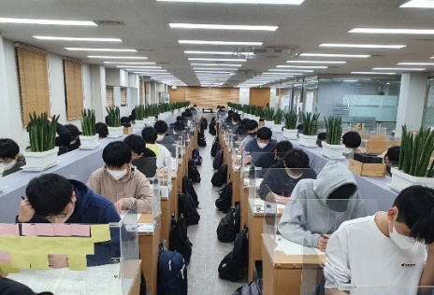
2024 N수 정규반(평촌 MO)
1 | 해당 영역 자동 롤링(5초)
2 | 문구 수정
3 | 이미지 별첨
1
러셀 학습 플래너
일일수학 30제
러셀 총평노트
학습 목표 수립 및 자기주도학습 훈련
매일 시간별/과목별 목표 학습량과 실제 학습량 비교 후 담임선생님의 피드백을 통해 학습 상황 점검
매일 일정한 양의 수학 문제풀이로 습관 형성
지속적인 훈련으로 실수 방지 및 습관 개선
시험 응시 전후 목표 성적과 실제 성적 기록
과목별 성적 변화 확인으로 향후 목표 설정 및 보완
실수, 오답 등 자기 평가를 통해 취약점 개선
2
* 학습 플래너/일일수학 30제/총평 노트는 러셀 재원생 대상으로 ‘전액 지원’되는 콘텐츠입니다.
실전 대비 훈련을 위해
정기적으로 집체 모의고사를 진행합니다.
3
학원 이미지 사용

Slide 41

2024 N수 정규반(평촌 MO)
1 | 해당 영역 삭제
2 | 문구 수정
3 | 학원명 반영
4 | 클릭 시, 전화 연결될 수 있도록 작업 평촌 2025 재수생 우선선발반 하단 동일 영역 참고 https://mrusselpc.megastudy.net/intro/2024/first/index.asp
러셀 실전 콘텐츠 연간 시행 일정
1
구분 | 평가원 | QUEL 모의고사 | 메가X대성 더 프리미엄 모의고사 | 러셀CORE Weekly 모의고사 | 월간 학습지(월간 장영진)
2월
3월
4월
5월
6월 | 6평
7월
8월
9월 | 9평
10월
11월 | 수능
2
* 상기 일정은 평가원 시행 계획 및 학원 학사일정에 따라 변경 및 조정될 수 있습니다.
러셀 평촌 N수 정규반에서
목표하는 최상위권 대입성공을 쟁취할 수 있습니다.
3
4

Slide 42
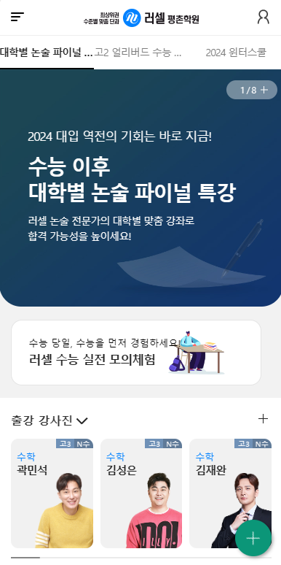
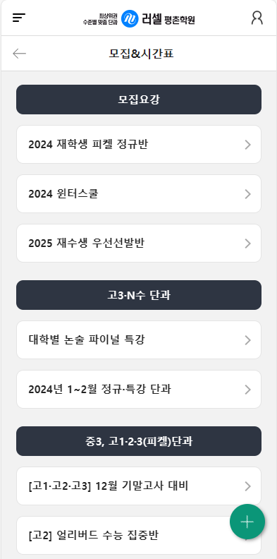
2024 N수 정규반(평촌 MO)
1 | 맨 마지막 순서로 노출
2 | 메뉴 추가 [N수] 2025 정규반
1
단과 수업과 의무자습을 한방에!
2025
N수 정규반
최상위권이 집결하는 러셀 평촌에서 경쟁하는 것이
대입성공의 경쟁력입니다.
2

